Slide 1
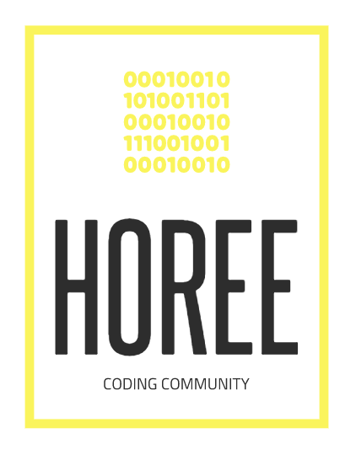
YUSAK SETIAWAN

Slide 2

Dart Language
Why... Why… Dart ?
Installation
IDE
Data Types
Variables
Operators
Conditions
Loops
Function
Collections
Unit Testing

Slide 3
Why Dart ?
Modern Language (String literal, Map, Tuple).
Easy to move to another languages such as JAVA, C#, Javascript.
Strongly typed programming language.
Object Oriented Language.
Compiled based language.
Interoperable (Front End + Back End, Web, Mobile)
Supported by well known IDE, Android Studio, Code, Atom, etc.
Made by well known company (Google)

Slide 4
Installation (Preparation)
WINDOWS
https://gekorm.com/dart-windows/
MAC
https://dart.dev/get-dart (choose mac tab)
Installation Check
Type dart --version

Slide 5
IDE (Integrated Development Environment)
Visual Studio Code
Android Studio
Online Editor (Dartpad), https://dartpad.dartlang.org
IntelliJ
Sublime
Atom

Slide 6
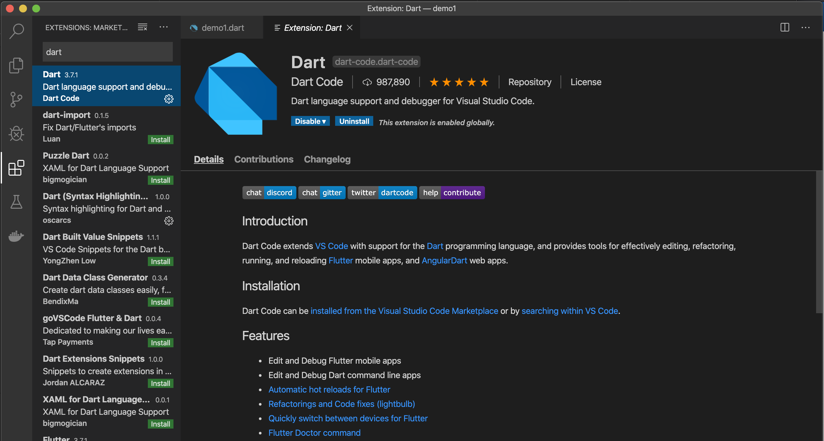
Visual Studio Code or Code
Install dart plugins for Code.

Slide 7
Data Types
Numbers
Integer (int)
Double (double)
Strings
String
Booleans
bool
Lists & Maps
Dynamic Types

Slide 8
Variables
Menampung nilai
Syntax
String name = ‘My Name is Budi’;
int panjang = 10;
double radius = 1.0;
var luas = 100;
final & const keyword / reserved word
final double pi = 3.14;
const double pi = 3.14;

Slide 9
Operators
Arithmatic Operatos
+ - * / ~/ ++ --
Equality and Relational Operators
> < >= <= == !=
Type test Operators
Bitwise AND ( var1 & var2 )
Bitwise OR ( var1 | var2 )
Bitwise XOR ( var1 ^ var2 )
Bitwise NOT ( ~var1 )
Left shift ( a << b )
Right shift ( a >> b )

Slide 10
Operators (Lanjutan)
Assignment Operator
= ??= += -= *= /=
Logical Operator
&& || !
Conditional Operator
Condition ? expr1 : expr2

Slide 11
Conditions
if statement
if…else statement
switch…case statement

Slide 12
Loops
Terdefinisi
for
for…in
Tidak terdefinisi
while
do…while

Slide 13
Function
Suatu Fungsi
Bisa punya nama atau tidak (anonymous function).
Bisa dengan parameter atau tanpa parameter.
Bisa mengembalikan nilai atau tidak.
Punya body (isi) fungsi (harus ada).
Bisa memanggil dirinya sendiri (rekursif / recursive)
Bisa ditampung dalam suatu variable
Arrow notation.
. Bagaimana jika mengembalikan 2 nilai?

Slide 14
Function (Lanjutan)
Syntax
String sayHello (String nama) {
return ‘Halo selamat datang, $nama’;
}
String Function(String) anonymousFunction = (String nama) {
return ‘Halo selamat datang, $nama’;
}

Slide 15
Function (Lanjutan)
Syntax (simplified)
String Function(String) anonymousFunction = (String nama) {
return ‘Halo selamat datang, $nama’;
}
var anonymousFunctionSimplified = (var nama) {
return ‘Halo selamat dating, $nama’;
}
String sayHelloArrow = (String nama) => ‘Halo selamat datang, $nama’;
var sayHelloArrow2 = (nama) => ‘Halo selamat dating, $nama’;

Slide 16
Collections (in-depth)
Bagaimana dapat disimpan banyak nilai dalam 1 variable ?
Using Collections in Dart
Collection data Type in Dart
List
Map
Set
Queue

Slide 17
Collections (List)
List adalah tipe data dalam Dart yang dapat menyimpan banyak nilai dengan tipe data yang sama. List sering disebut juga dengan Array di bahasa pemograman lainnya.
Dalam List data disimpan dalam urutan.
Setiap elemen dalam List dapat diakses menggunakan index,
List dalam Dart mempunyai 2 tipe:
Fixed Length (jumlah elemen dalam List sudah baku / fixed)
Growable List (jumlah elemen List dapat berkembang sesuai kebutuhan)

Slide 18
Collections (List)
Syntax
List<data type> list_name = List(length of list);
List<String> students = List(2);
students[0] = “Budi”;
students[1] = “Ali”;
List<String> students = List();
students.add(“Budi”);
Students.add(“Ali”);
To Access:
for(var student in students) {
print(student);
}

Slide 19
Collections (Map)
Map adalah tipe data dalam Dart yang dapat menyimpan banyak nilai dengan tipe data yang berbeda.
Dalam Map data disimpan dalam bentuk key dan isi nya.
Map dapat berisi null value.
Map dalam Dart dapat di deklarasi dengan 2 cara:
Map Literal
Map Constructor

Slide 20
Collections (Map)
Syntax
var variableName = {
key1 : value1,
key2 : value2
}
var myMap = {
”id” : “horee”,
“password” : “1234”
}
myMap[”id”] = “horee”;

Slide 21
Unit Testing

